Slide 1
JASŁO 27-28 KWIETNIA 2023

Slide 2
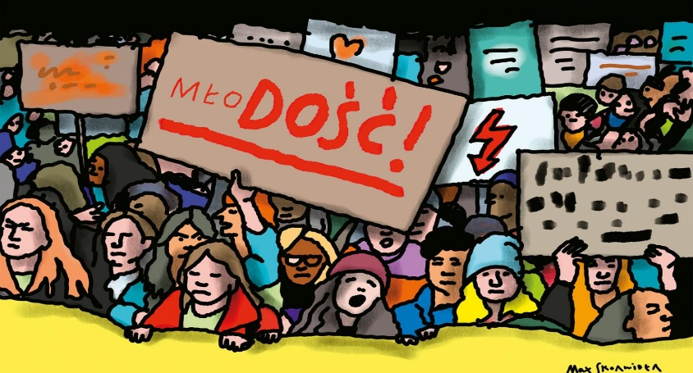
MŁODZIEŻY PORTRET WŁASNY
Wybrane wyniki badań młodzieży
ostatnich klas szkół ponadpodstawowych*
*/ Jeśli nie zaznaczono inaczej wszystkie dane dotyczą badań młodzieży ostatnich klas szkół ponadpodstawowych w 50 małych i średnich miastach w II etapie Projektu NOR-5 (styczeń- luty 2020r.) wg metodologii ankiety online ZMP.
Próba populacyjna: N = 23 458 uczniów
Kluczowe zagadnienia badawcze:
Ocena atrakcyjności miasta, w których uczniowie kształcą się i funkcjonują,
Plany zawodowe i edukacyjne oraz postawy przedsiębiorczości młodzieży,
Opinie i wyobrażenia co do wyboru rodzaju i miejsca pracy oraz wartości życiowych.

Slide 3
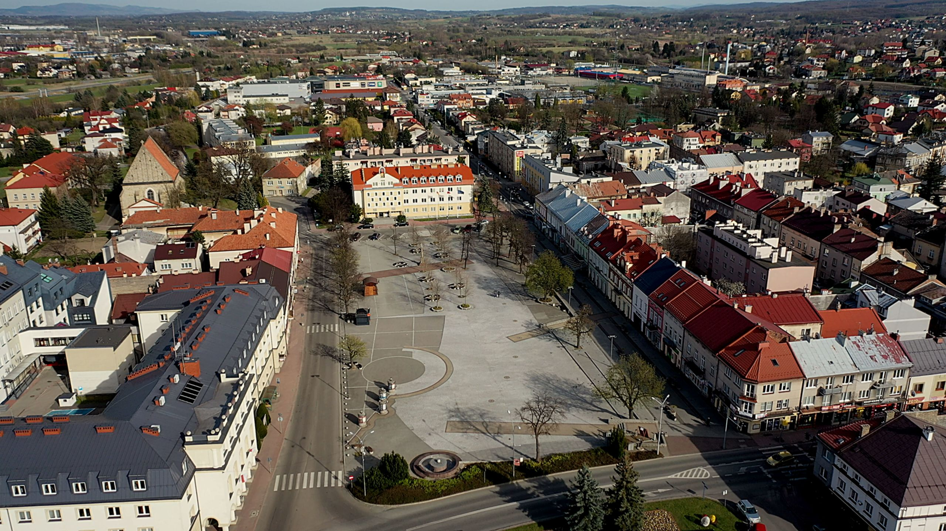
Moje miasto – miejsce dobre do życia i rozwoju…:
TAK – 32% ------------------ NIE – 68%
Zdaniem zdecydowanej większości uczniów miasto, w którym mieszkają, nie jest dobrym miejscem do życia i rozwoju, Zwłaszcza dla młodzieży i studentów oraz osób z wyższym wykształceniem i osób.
Jest dobrym miejscem dla osób starszych oraz dla mieszkających już tu rodzin z dziećmi.

Slide 4
Gdzie chciałbyś mieszkać?
Gdzie chciałbyś pracować?
Mniej niż 10% młodzieży chciałaby pracować i mieszkać w swoim mieście.
Ponad 1/5 badanych marzy o pracy i mieszkaniu za granicą…

Slide 5
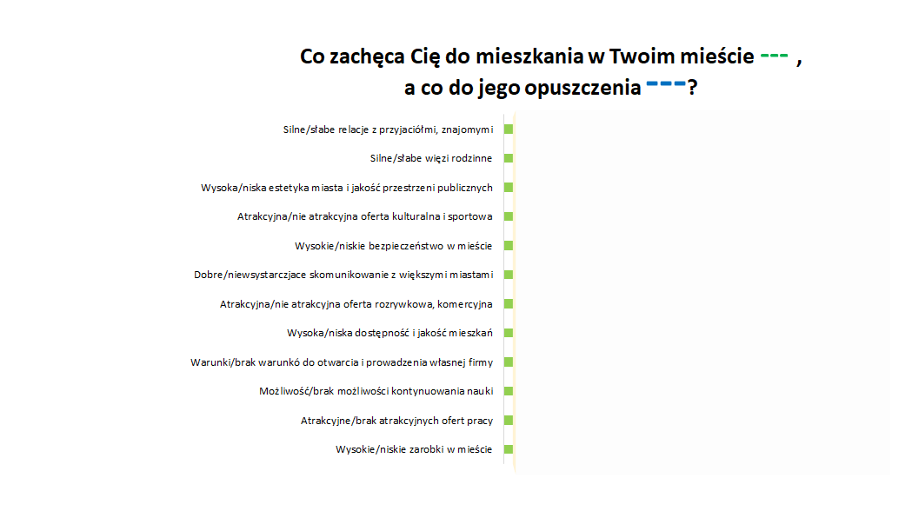
ZOSTAĆ ?
V/S
WYJECHAĆ ?
ZOSTAĆ ?
V/S
WYJECHAĆ ?

Slide 6
ZOSTAĆ ?
V/S
WYJECHAĆ ?
Głównymi czynnikami skłaniającymi młodzież do pozostania w mieście są czynniki społeczne: więzi rodzinne, relacje z przyjaciółmi i znajomymi oraz Jako powody skłaniające do opuszczenia miasta wymieniane są czynniki związane z przyszłą pracą i rozwojem osobistym: niskie zarobki na lokalnym rynku, brak możliwości kontynuowania nauki, brak atrakcyjnych ofert pracy, trudne warunki do otworzenia i prowadzenia działalności gospodarczej.

Slide 7
WSPÓLNOTA MIEJSKA czyli „Wskaźnik integracji społecznej miasta x” Przykład 1: wykorzystania cząstkowych wskaźników z badań młodzieży do tworzenia wskaźników i porównań syntetycznych

Slide 8
Przykład 2: Ocena warunków życia w mieście/gminie Miasto X na tle średniej oraz miasta porównawczego

Slide 9
WYOBRAŻENIE O ŚWIECIE…
Co decyduje,
że w Twoim mieście można znaleźć dobrą pracę?
Jak oceniasz atrakcyjność poniższych miejsc pracy
w skali 1-5

Slide 10
PRZEDSIĘBIORCZOŚĆ
Czy rozważasz prowadzenie
własnej działalności gospodarczej?
Czy zamierzasz przejąć lub pracować
w Waszej firmie rodzinnej?

Slide 11
Które aspekty życia są dla Ciebie najważniejsze?
Młodzież deklaruje tradycyjny system wartości i celów życiowych…

Slide 12
MŁODZIEŻ małych miast – szkic do portretu…
Nie chce mieszkać w rodzinnym mieście
Nie chce pracować w rodzinnym mieście
Ufa i ceni sobie rodzinę, relacje z najbliższymi oraz dobrobyt ekonomiczny
Nie ma zaufania do instytucji i „autorytetów” społecznych
Nisko ceni aktywność i społeczne zaangażowanie
Ma mało życiowych doświadczeń i pewności siebie
Jest ambitna, otwarta na świat i zmianę
Chciała by pracować w międzynarodowej firmie lub na własny rachunek
Cdn…

Slide 13
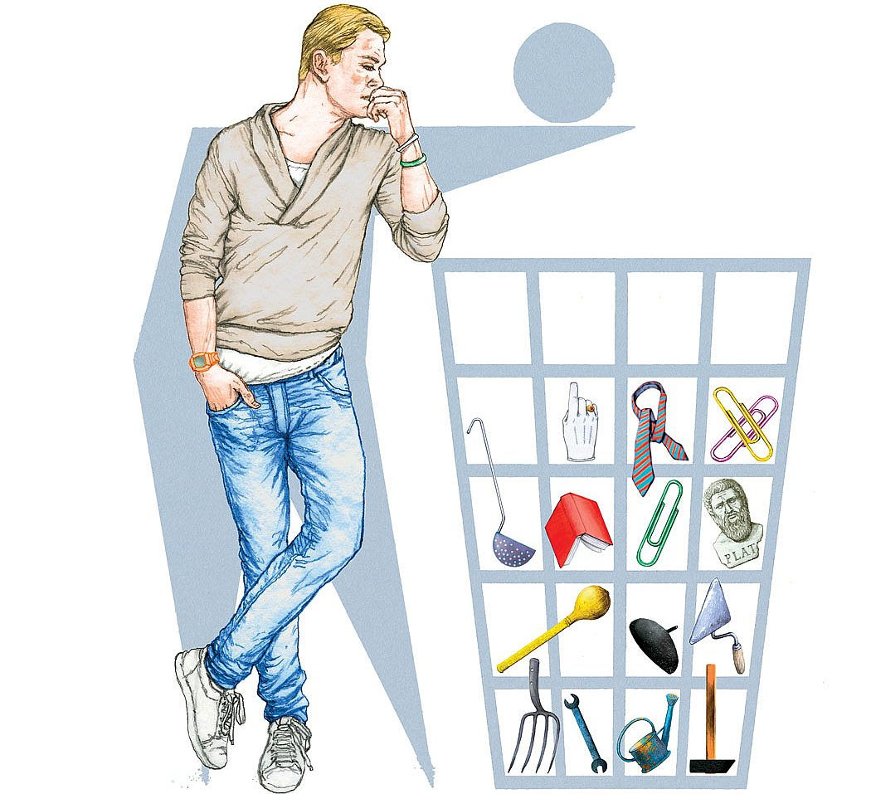
Wnioski i rekomendacje …i dla kogo?
Młodzież, koledzy, rówieśnicy
Rodzina
Szkoła, parafia, klub
Samorząd lokalny – decydenci
Przedsiębiorcy
Liderzy … (władzy, opinii, kultury) - autorytety ?
Zapraszamy do dyskusji
REKOMENDUJEMY
CYKLICZNE KONTYNUOWANIE BADAŃ *
*/ Zobacz: Mały przewodnik i motywator dla miast oraz ich doradców dla prowadzenia
badań społecznych i pełniejszego wykorzystania ich potencjału i wyników

